Slide 1


ERGENLİK DÖNEMİ

Slide 2
GELİŞİM DÖNEMLERİ
0 – 2 YAŞ BEBEKLİK DÖNEMİ
2 – 6 OYUN DÖNEMİ
6 – 12 OKUL DÖNEMİ
12 – 22 ERGENLİK
22 -40 YETİŞKİNLİK
40 - İHTİYARLIK

Slide 3
Ergenlik dönemi, biyolojik, psikolojik, zihinsel ve sosyal açıdan bir gelişme ve olgunlaşmanın yer aldığı çocukluktan erişkinliğe geçiş dönemidir.

Slide 4
GENEL ÖZELLİKLER
Ergenlik insan yaşamının doğal bir parçasıdır.
Ergenlikteki değişim ve gelişimler herkesin yaşadığı değişimlerdir.

Slide 5
Ortalama insan yaşamının hemen hemen 1/10'unu kapsayan bir dönem olan ergenlik çağı, kişinin yaşamının önemli değişikliklerini içeren bir çağdır.
Ergenliğin başlangıcında kişinin biyolojik durumunda, sonunda ise psikolojik ve sosyal durumunda bir değişiklik bulunmaktadır.

Slide 6
Ergenliğe girme yaşı bireysel farklılıklar gösterebilir.
Erkekler kızlardan 1-2 yıl sonra ergenliğe girebilirler.
Büyüme 11-16 yaşlarında hızlanır, 18-20 yaşlarında yavaşlar.

Slide 7
Erinlik Belirtileri
Ergenlik çağında bedende önemli değişmeler olmaktadır.
Çocukluk çağı özelliklerinden yetişkinliğe geçiş söz konusudur.
Beden değişmelerinin büyük bir kısmı ergenlik devresinin ilk safhası olan erinlik çağında olur.
Erinlik çağından sonra devam eden beden gelişmeleri ise daha yavaş meydana gelir.

Slide 8
Ergenlik Çağının fiziksel Gelişimi
Ergenliğin başlangıcı kızlar ve erkeklerde belirli biyolojik değişmelerle başlar. Bu devre ülkemizde kızlarda ortalama 10-12, erkeklerde 12-14 yaşlar arası başlar.
Ergenlik çağına girilmesiyle gelişmede giderek hızlanan bir artış izlenir.

Slide 9
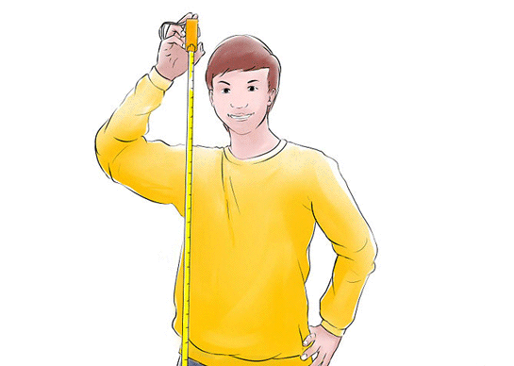
Ergenlik döneminin başlangıcının habercisi, boy uzamasıdır.

Slide 10
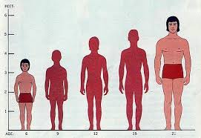
Ergenlik çağında gelişmenin diğer bir yönü :
kilo alınarak ağırlığın artmasıdır.

Slide 11

Boy ve kilo artarken, kollardaki kuvvet de artacaktır.

Slide 12

Göğüs kafesi ve omuzlar genişler, vücut ve yüz erkeksi görünüm kazanır.

Slide 13
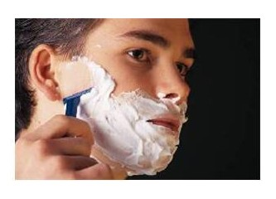
Yüzde bıyık ve sakal tüylerinin belirmeleri ve ses değişmesi başlar.

Slide 14
Seslerin kalınlaşması:
Ses, çocukluktakinin aksine kalınlaşmaya başlar. Bu dönemde ses tonu ayarlanamaz. Önceki ses çatallaşır. Daha sonra, ses telleri gelişmesini tamamlar, ergenin ses tonu da olgunlaşır.

Slide 15
Yüzdeki sivilcelerin artması:
Derideki yağ bezlerinin fazla çalışması sonucu, salgılanan yağlar, bez kanallarını tıkar ve yüzde siyah noktalar oluşturur. Yağ birikimi şişer ve ergenlik sivilcelerini meydana getirir.

Slide 16
Yüzde bıyık ve sakalın çıkması:
Ergenlik döneminde yüzde meydana gelen belirgin değişiklik de, erkek çocukta bıyık ve sakalların çıkmasıdır. Önce bıyıklar belirgin hale gelir, sonra şakak kemikleri altından sakallar görülmeye başlar, sakal ve bıyıkların çıkmasında gençler arasında bireysel farklara bağlı olarak, değişiklikler gösterir.

Slide 17
Vücutta kıllanma:
Ergenlik döneminin başlangıcındaki değişikliklerden biri de, hipofiz bezinin salgıları ile başlayan koltuk altı ve üreme organları bölgesinde kıllanmalardır.

Slide 18
Ter bezlerinin çalışmasının artması:
Bu dönemde koltuk altı ile kasıklardaki ve vücudun diğerlerinde ter bezleri çocukluk döneminden daha fazla çalışır. Sık terleme sonucu ortaya çıkan kirliliği önlemek için vücut temizliğine dikkat etmek en az haftada bir kere su ve sabun ile temizlenmek, koltuk altı ve üreme organlarındaki tüylerin ter ve kir tutacağı için uzamadan alınması ergenlik sağlığı için gereklidir.

Slide 19
Vücut kokusunun belirginleşmesi:
Cinsel olgunlukla beraber, vücutta herkese has bir koku belirginleşir. Bu vücut kokusunun cinsel çekicilikle bir ilişkisi vardır.

Slide 20
Gırtlaktaki kıkırdaklaşma:
Hipofiz hormonun etkisi ile ergenlik döneminin başlangıcında erkek çocuklarda gırtlağın çene altına rastlayan bölgesinde bir kıkırdaklaşma görülür. Halk arasında "adem elması" denen bu boğum büyüyerek sertleşir.

Slide 21
Göğüslerde düğümcüklenme:
Erkek ergenlerde genellikle 14-16 yaşları arasında olur. Göğüslerin her ikisi veya birinde görülen ağrılı büyüme ve sertleşmelerdir. 6 ay ile 3 yıl arasında iyileşme görülür.

Slide 22
Bilişsel Gelişim
Ergen, bir problem çözme durumunda neden-sonuç ilişkisini kurabilmek için olası tüm değişkenleri göz önüne alabilir ve bunlardan birini sınarken diğerlerini dışarıda bırakabilir. Gerçek ve somut olmayanla yani olasılıklarla ilgilenebilir ve mecaz anlamları anlamakta güçlük çekmez.

Slide 23
Ergenlikte Zihinsel Gelişim
12 yaş ve üzerisi zihinsel gelişim çerçevesinde varsayımlar kurabilir, mantıksal sonuçlar çıkarabilir ve karmaşık sorunları sistemli biçimde çözebilir.
Bu dönem gençleri kendi görüşlerini haklı gösterebilecek düşünce kurallarını ve mantık yollarını bulmaya başlarlar.

Slide 24
Ergenlikte Duygusal Gelişim
Ergenlik dönemi dengesiz ve düzensiz bir evredir. Bu evre, "gence hiçbir şey anlatılamadığı için, anlatma çabasının yoğun olduğu bir dönem" olarak açıklanabilir. Dönem, bir çelişkiler dönemidir. Yalnızlıktan duyulan hazzın yanı sıra bir gruba katılma özlemi, yetişkini hor görme ama ona dayanma; endişe ve umutsuzluğa karşın geleceğe coşkuyla yöneliş bu çelişkilerin en belirginleridir. Bu evrede duyguların şiddet kazandığı görülür. Bunlar sinirlilik, öfke, bağırma, her şeye karşı gelme gibi özelliklerdir.

Slide 25
Ergenlikte Sosyal Gelişim
Bu dönemde genç; çabuk kurulan ve bozulan ilişkiler, kolay etkilenme, toplum içinde sivrilme, ilgi çekme ve rol sahibi olma çabası içindedir. Toplumda saygınlık kazanmaya ve statü sahibi olmaya gereksinme duyar. Toplumsal uyum geniş ölçüde bu gereksinimin karşılanmasına bağlıdır.
Gencin bu dönemde ailesiyle, arkadaşlarıyla ve öğretmenleriyle olan ilişkileri de önemlidir. Özdeşleşme içine girerek aile bireylerine, çevredeki kişilere, düşüncelere genişleyen alanda, gencin benimsediği düşünce, davranış, tutum ve eylemleri oluşur. Gencin bu dönemde arkadaş ilişkileri çerçevesinde, ait olduğu grup önem kazanır ve grup kurallarına uymada çaba harcar.

Slide 26
Ergenlikte Gelişim Görevleri
Bir insan bu günün ve geleceğin sorunlarıyla başarılı bir şekilde uğraşacaksa, bebeklikten ve ilk çocukluktan ergenliğe, ergenlikten ileri yetişkinliğe doğru özel davranış türlerinin kazanılması gerekmektedir. Ergenlik, bedensel, toplumsal, bilişsel olgunlaşma dönemidir. Bir ergenin bu dönemde sağlıklı gelişimi açısından başarması gereken yaşam görevleri vardır.

Slide 27
1-Çocuk büyüme sırasında uygun bir bağımlılık-bağımsızlık tarzı geliştirmek zorundadır. Hem ailesine ve otoriteye itaat ederken hem de büyümüş bir kimse olarak hareket etmesini öğrenecektir.
2-Sevmesini, sevilmesini öğrenecektir.
3-Çeşitli sosyal gruplara dahil olmasını, bu ayrı gruplardaki farklı rolleri ve kendi rolünü öğrenecektir.

Slide 28
4-Başkalarına ve topluma karşı olan ödevlerini kavrayacak şekilde bir vicdan ve ahlak anlayışı, değerler sistemi geliştirecektir.
5-Kendi cinsinin psikolojik, sosyal, fizyolojik özelliklerini ve rolünü öğrenerek bu role göre davranışlar geliştirecektir.
6-Bedenindeki değişiklikleri bilmesi, bu değişikliklere uyum sağlamaya yarayacak özellikleri öğrenmesini sağlayacaktır.

Slide 29
Ergenin yetişkin otorite ile çelişkiler içinde bulunduğu bu dönemde yetişkinlerin onu kabul etmesi, saygı ve anlayış göstermesi gerekir.
Yetişkin dünyası ve yakınları ergene bağımsız davranma fırsatı vererek, onun kendi kendine karar verme, kendisine dayanma ve güvenmesini sağlayacak yaşantılar geçirmesine özen göstermelidir.

